Slide 1
Les moteurs électriques

Slide 2
L’objectif de ce cours est de comprendre le fonctionnement des moteurs électriques. Nous verrons les notions de puissance, de pertes et de rendement. Nous étudierons de manière simplifiée comment ces moteurs peuvent être commandé. Une introduction sur le magnétisme et sur le triphasé sont nécessaire pour percevoir le fonctionnement de ses convertisseurs d’énergie. Les moteurs électriques se situent dans la chaîne d’énergie d’un système (CONVERTIR).

Slide 3
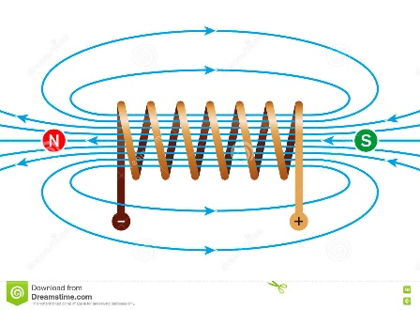
Introduction sur le magnétisme
Le champ magnétique existe à l’état naturel, c’est le champ magnétique terrestre. Les aimants sont des éléments qui produisent un champ magnétique. Les courants électriques parcourant un conducteur électrique produisent des champs magnétiques.

Slide 4
Force induite
Un conducteur parcouru par un courant I et placé dans un champ magnétique B est soumis à une force d’intensité F. C’est la loi de Laplace. C’est ce principe qui est mis en œuvre dans les moteurs à courant continu.

Slide 5
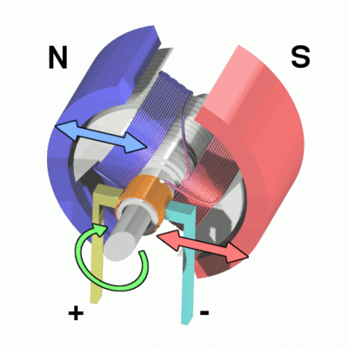
Moteur à courant continu (CC)
Ce moteur est utilisé plutôt pour les petites puissances. Ce moteur est facile à piloter en variation de vitesse. Son principe de fonctionnement repose sur la force de Laplace

Slide 6
Principe de fonctionnement et constitution
Le moteur à courant continu se compose :
de l'inducteur ou du stator,
de l'induit ou du rotor,
du collecteur et des balais.

Slide 7
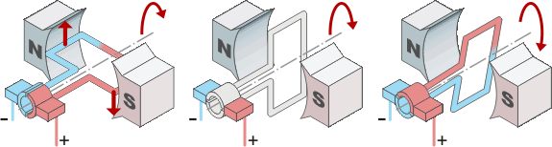
Vidéo 2 – Le moteur à courant continu

Slide 8
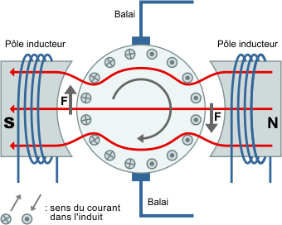

Slide 9
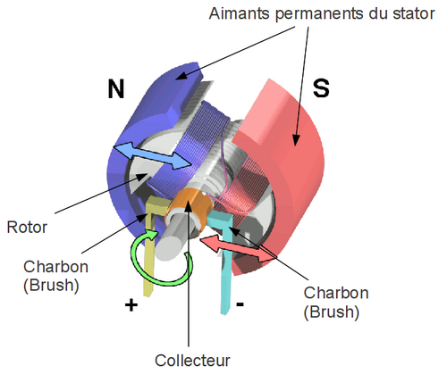

Slide 10
Symbole
Moteur à excitation séparée
Moteur à aimants permanents

Slide 11
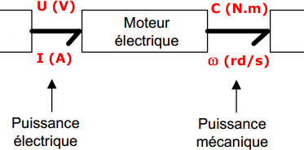
Caractéristiques
rendement

Slide 12
Caractéristiques d’entrée du moteur
L’intensité (notée I en A).
La tension (notée U en V).
La puissance électrique d’entrée définissant la puissance absorbée par le moteur (notée Pa).
Formule liant les 3 caractéristiques de sorties d’un moteur : P = U.I

Slide 13
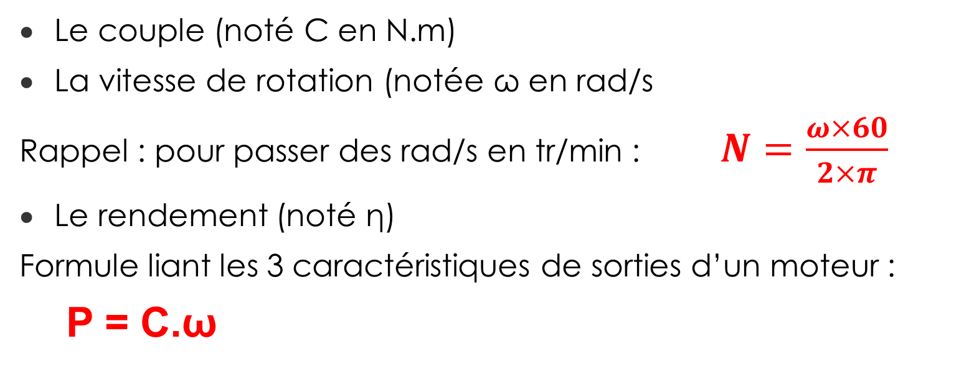
Caractéristiques de sortie du moteur
Le couple (noté C en N.m)
La vitesse de rotation (notée ω en rad/s
Rappel : pour passer des rad/s en tr/min : $N=\frac{ω×60}{2×π}$
Le rendement (noté η)
Formule liant les 3 caractéristiques de sorties d’un moteur :
P = C.ω

Slide 14
Réversabilité
Fonctionnement en moteur : Si l’induit est alimenté, la machine convertit de l’énergie électrique en énergie mécanique.
Fonctionnement en génératrice : Si l’induit est entrainé, la machine convertit de l’énergie mécanique en énergie électrique.

Slide 15
Introduction sur le triphasé
Le transport de l’énergie en triphasé permet de véhiculer beaucoup plus de puissance. Le triphasé permet également de créer des champs magnétiques tournants qui sont à la base du fonctionnement des moteurs asynchrones triphasés. Ce sont les moteurs les plus utilisés dans l’industrie.
Une source triphasée est composé de trois générateurs monophasés 230 V alternatif ayant un point commun le point neutre.
Une directive européenne datant de 1988 impose un réseau 230V / 400 V à ± 10%.

Slide 17
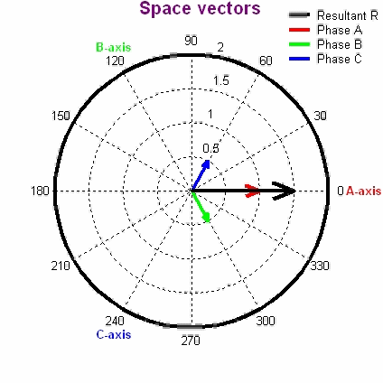
Moteur asynchrone triphasé
Fonctionnement

Slide 18
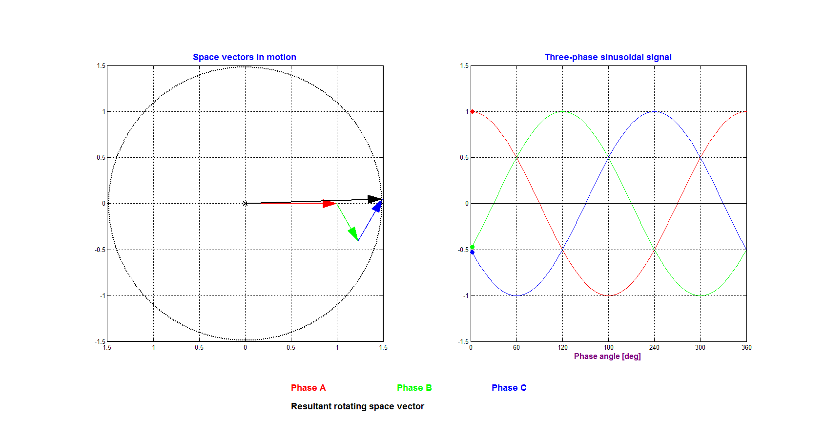

Slide 19
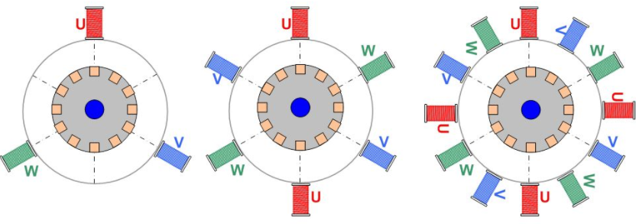
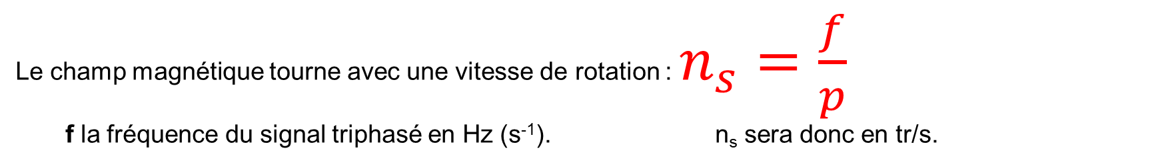
On peut rajouter des bobines par phase sur le stator. Pour une phase, une bobine crée un champ magnétique variable qui dispose d’un pôle nord et d’un pôle sud. S’il y deux bobines il y 4 pôles soit 2 paires de pôles par phases (noté p).
Le champ magnétique tourne avec une vitesse de rotation : $n_{s}=\frac{f}{p}$
f la fréquence du signal triphasé en Hz (s⁻¹). n_{s} sera donc en tr/s.
p le nombre de paire de pôle.

Slide 21
Symbole et couplage
Symbole d’un moteur asynchrone triphasé
Le moteur ci-contre devra être couplé en triangle si la tension est de 230V entre phase et en étoile si elle est de 400 V entre phase.
Le courant sous 230V sera de 2,1A et celui
sous 400V sera de 1,2 A

Slide 22
Couplage étoile
Couplage triangle

Slide 23
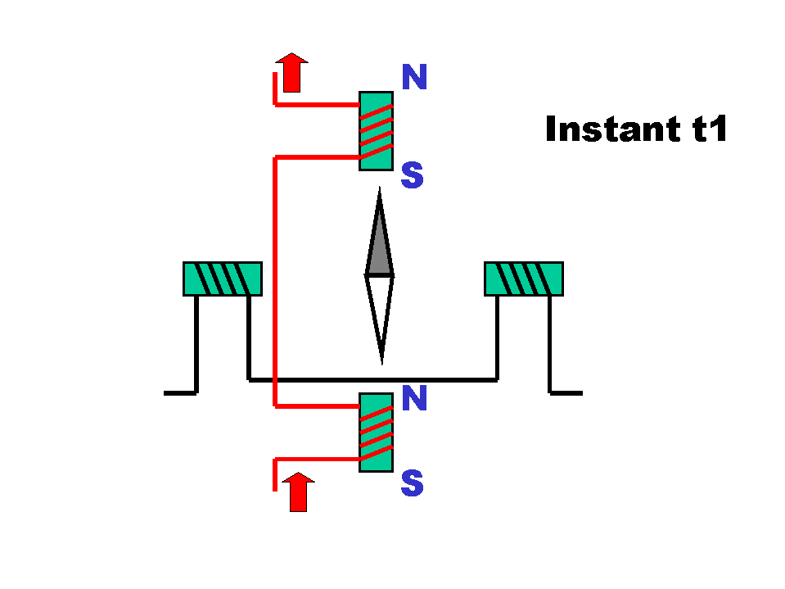
Moteur pas à pas
Notes:
Le moteur pas à pas est un moteur qui tourne en fonction des impulsions électriques reçues dans ses bobinages. L'angle de rotation minimal entre deux modifications des impulsions électriques s'appelle un pas. On caractérise un moteur par le nombre de pas par tour (c'est à dire pour 360°). Les valeurs courantes sont 48, 100 ou 200 pas par tour.
L’intérêt de ce moteur est d’avoir un positionnement angulaire précis. On les retrouve dans les imprimantes 3D, les scanners, les disques durs, …)

Slide 24
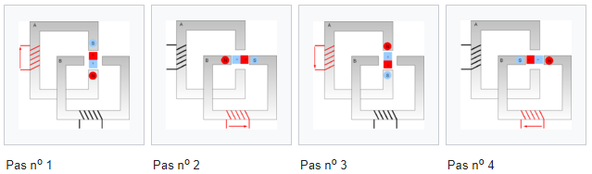

Slide 25
Moteur synchrone
Notes:
Une machine synchrone est une machine électrique qui :
soit produit un courant électrique dont la fréquence est déterminée par la vitesse de rotation du rotor
soit absorbe un courant électrique dont la fréquence détermine la vitesse de rotation du rotor
Avec le développement de l’électronique de puissance, le moteur synchrone vient à remplacer de plus en plus fréquemment le moteur à courant continu. Ne possédant pas de dispositif balais-collecteur, dont la fonction est déplacée dans l’électronique de puissance, on élimine une problématique de maintenance d’usure des balais et de vitesse limite.

Slide 26
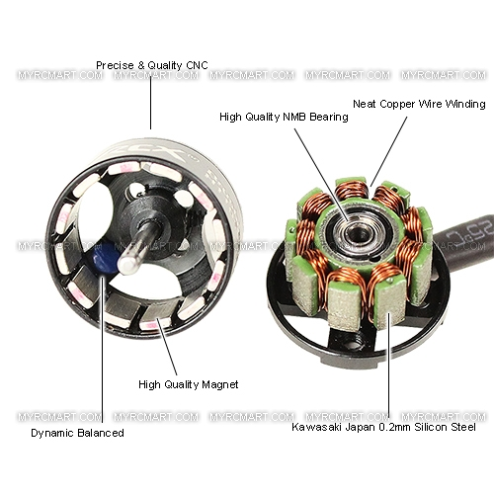
Moteur brushless
Animation
Notes:
Les moteurs Brushless sont de plus en plus fréquemment utilisés en raison de leurs performances nettement supérieures à celles des moteurs à courant continu « classiques ».
Mais contrairement à ces derniers, leur commande est plus complexe, étant donné qu’il s’agit de moteurs synchrones : il faut générer 3 signaux de fréquence proche de la fréquence de rotation, et déphasés de 120°.
Pour contrôler un moteur Brushless, on utilise un ESC (Electronic Speed Control) qui est un circuit électronique dédié au contrôle de moteurs électriques.
Ils possèdent un microcontrôleur (parfois paramétrable), un circuit de puissance (régulation, pont en H, …) et dans le cas des moteurs Brushless, un dispositif d’acquisition. Ils permettent de gérer :
la vitesse angulaire
la direction
le freinage

Slide 27
Bilan des puissances

Slide 28
Exercices
Exercice 1
Un moteur de puissance utile 3 kW tourne à 1500 tr/min.
Question : Calculer le couple utile en Nm.

Slide 29
Exercice 2
La force électromotrice d’une machine à courant continu à excitation indépendante est de 210 V à 1500 tr/min.
Question : Calculer la fem pour une fréquence de rotation de 1000 tr/min, le flux étant constant.

Slide 30
Exercice 3
On donne deux plaques signalétiques relevées sur deux moteurs à courant continu :
Question :
Avec les données de la ligne 1, calculez les puissances électriques absorbées par l’induit et par l’inducteur.
En déduire le rendement.
Calculer, avec les données de la ligne 1, le couple en N.m que peut fournir le moteur.
Que pouvez-vous conclure si vous observez la tension d’induit et la vitesse pour les lignes 1 et 2 ?
  La tension d’excitation a-t-elle une influence sur la vitesse ?
Quelle est la différence entre le moteur de la plaque 1 et celui de la plaque 2 ?

Slide 31
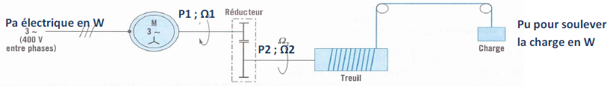
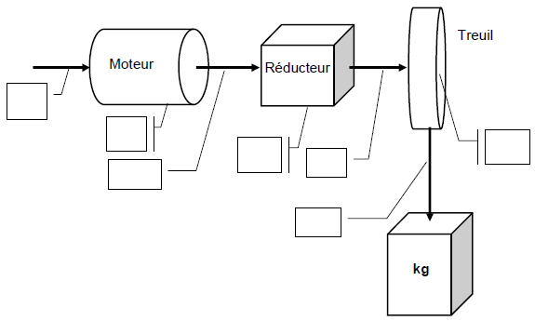
Exercice 4
Dans l’exemple ci-dessus :
le rendement η_{M} du moteur est dû aux pertes dans le moteur;
le rendement η_{r} du réducteur est dû aux pertes dans le réducteur;
le rendement η_{t} du treuil et des organes de transmission est dû aux pertes dans le treuil et les poulies.
Sachant que le rendement d’une chaîne d’énergie est η=Pu/Pa
et connaissant la puissance absorbé P_{a} et les différent rendements η_{M}, η_{r}, η_{t},; comment pouvez-vous calculer P_{u} ?
Compléter le schéma ci-dessous en plaçant les différentes puissances et les différents rendements.
Ecrire les différentes formules pour calculer chaque puissance.

Slide 32
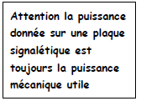
Exercice 5
Soit un moteur alimenté par le réseau 230V / 400V EDF dont la plaque signalétique est donnée ci-dessous :
Calculer la puissance absorbée de deux manières avec les différentes données de la plaque Signalétique.
Si la vitesse du champ magnétique est de 1500 tr/min, de combien de pôle dispose le moteur ?
Calculer le couple nominal de la machine
Quel sera le couplage de ce moteur s’il est alimenté par le réseau EDF
Le moteur entraîne un système mécanique de levage comme dans le chapitre 7.1. On installe un système de mesure qui permet de visualiser avec un oscilloscope la vitesse du moteur et le courant absorbé.
On relève les deux oscillogrammes pendant le démarrage du moteur :
Pourquoi le signal courant dans le moteur apparaît-t-il comme « un peigne » ?
Déterminez le temps de démarrage du moteur.
Déterminez la vitesse atteinte.
Déterminez la valeur crête du courant pendant la phase de démarrage. En déduire la valeur efficace.
Déterminez la valeur crête du courant lorsque le moteur a démarré.
Quel phénomène constatez-vous lorsque le moteur démarre ?

